Slide 1
Ünnepeink, szokásaink márciusban

Slide 2
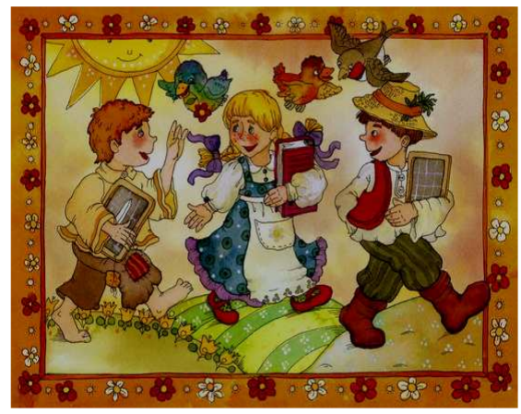
Gergely – járás
március 12.

Slide 3
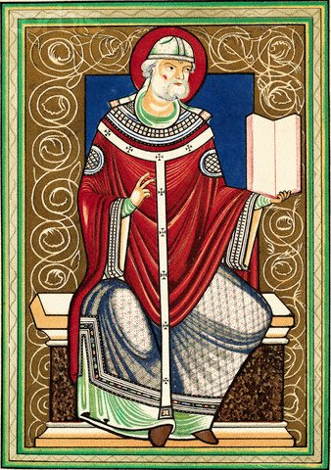
Ezen a napon
Gergely pápára emlékezünk,
aki iskolát alapított.

Slide 4
IV. Gergely pápa elődjét, I. (Nagy) Gergely pápát, az iskolák alapítóját, a gregorián éneklés megteremtőjét az iskolák pátrónusává, védőjévé tette.

Slide 5
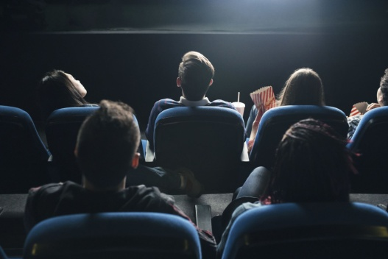
Régen Gergely napján vetélkedőket tartott a diákság, diákpüspököt is választottak Gergely emlékére, a gyermekek katonást játszottak, a várost, falut körüllovagolták. "Szent Gergely vitézei" verselve, énekelve új diáktársakat toboroztak az iskolákba.

Slide 6
A Gergely naphoz termésjóslás is kapcsolódik.
Ha Gergely megrázza a szakállát, még áprilisban is hó lesz.

Slide 7
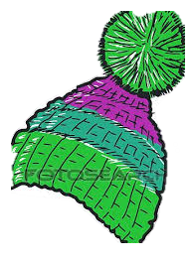

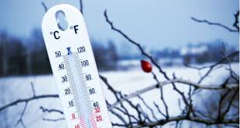
Rendszerint hideget hoz: Gergely uram nagy ravasz, hidegre vál’ a tavasz.
Azt is mondták: Mátyás, Gergely két rossz ember, mert mindkét napon lehűl az idő.

Slide 8
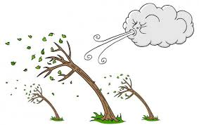
.
Megfigyelték azt is, hogy "Gergely-napi szél, Szent György-napig él."

Slide 9
1848. március 15.
Forradalom

Slide 10
Olvasókönyv 193.oldal

Slide 11
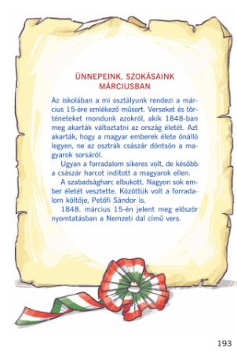


Slide 12
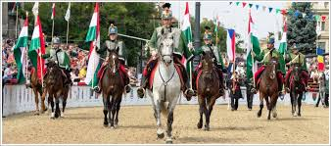
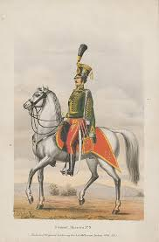
Tudjátok kik harcoltak a szabadságharcban?
Katonák, huszárok.

Slide 13
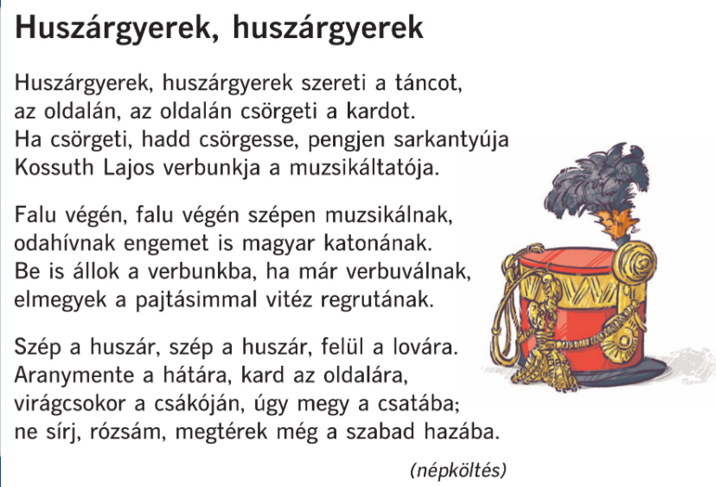
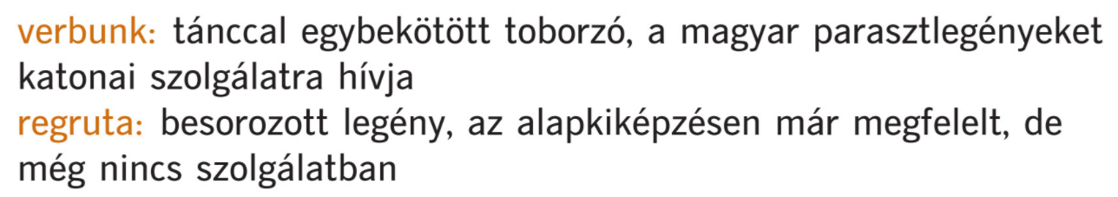

Slide 14
PETŐFI SÁNDOR

Slide 15
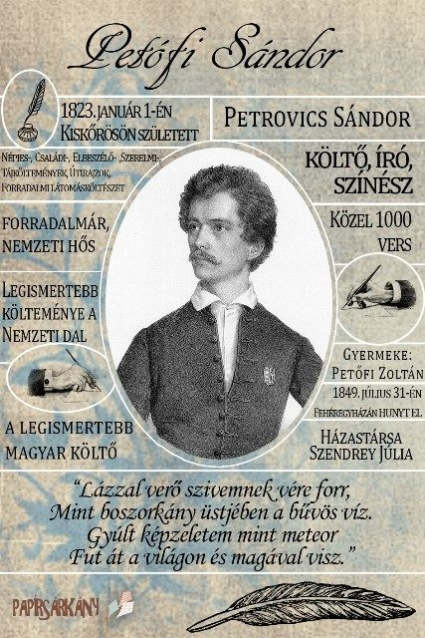

Slide 16
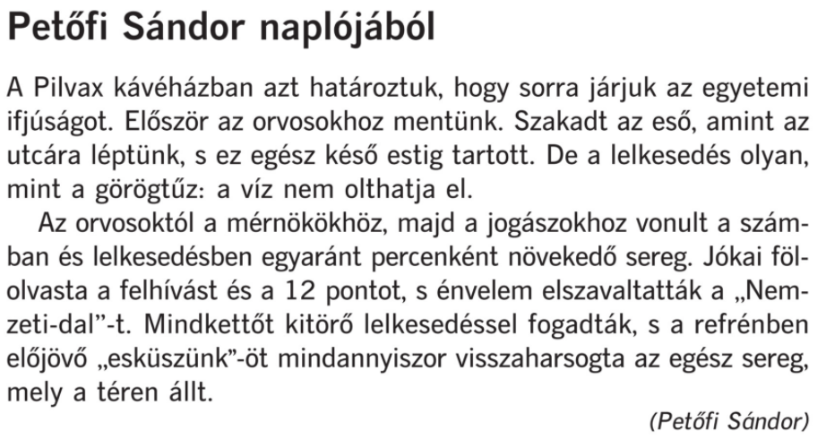

Slide 17
Honnan is volt a refrén?
Holnap olvasás órán megtudjátok!

